Slide 1
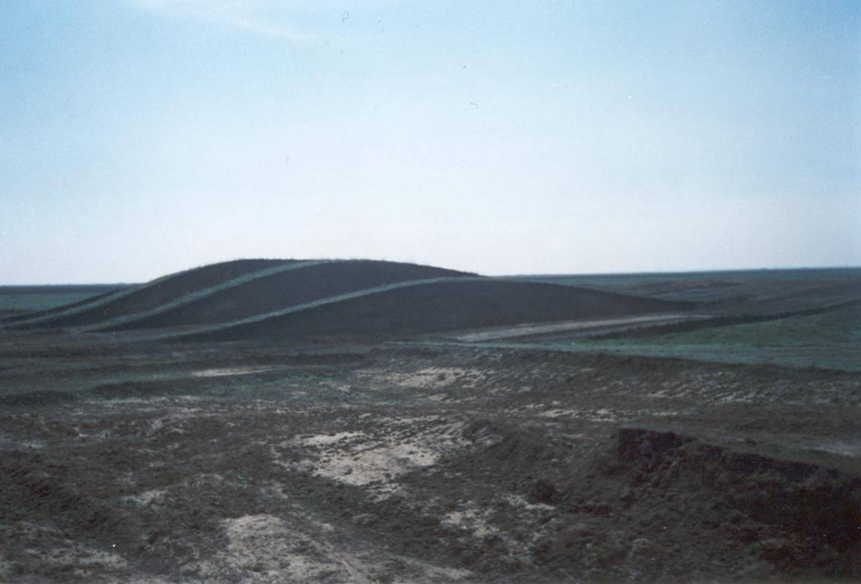
Рис. 4. Общий вид кургана 1 стоянки «Шарахалсун»

Slide 2
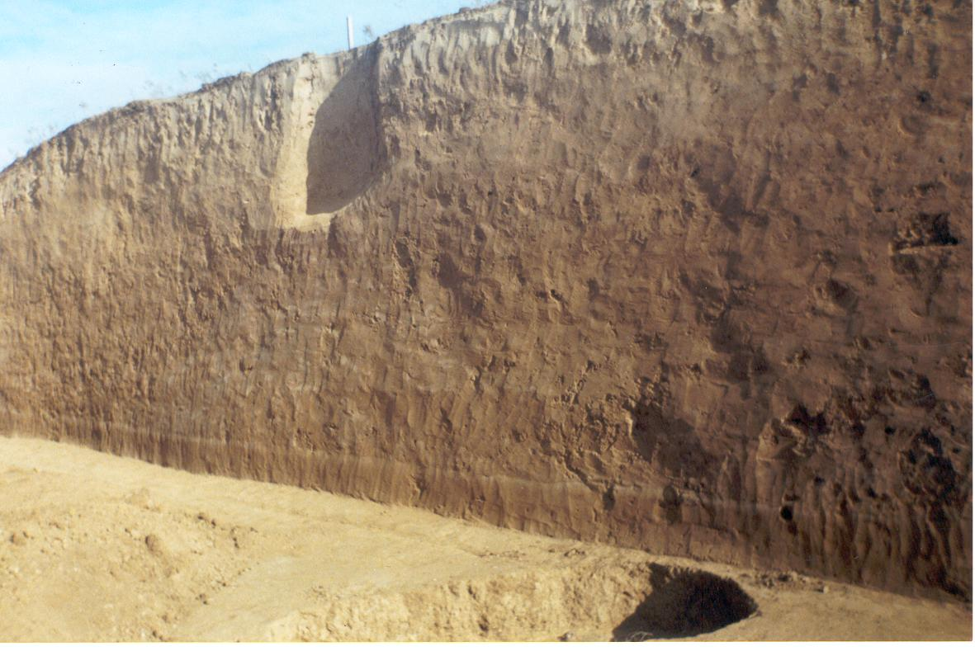
Рис. 6. Бровка кургана 1 стоянки «Шарахалсун»

Slide 3
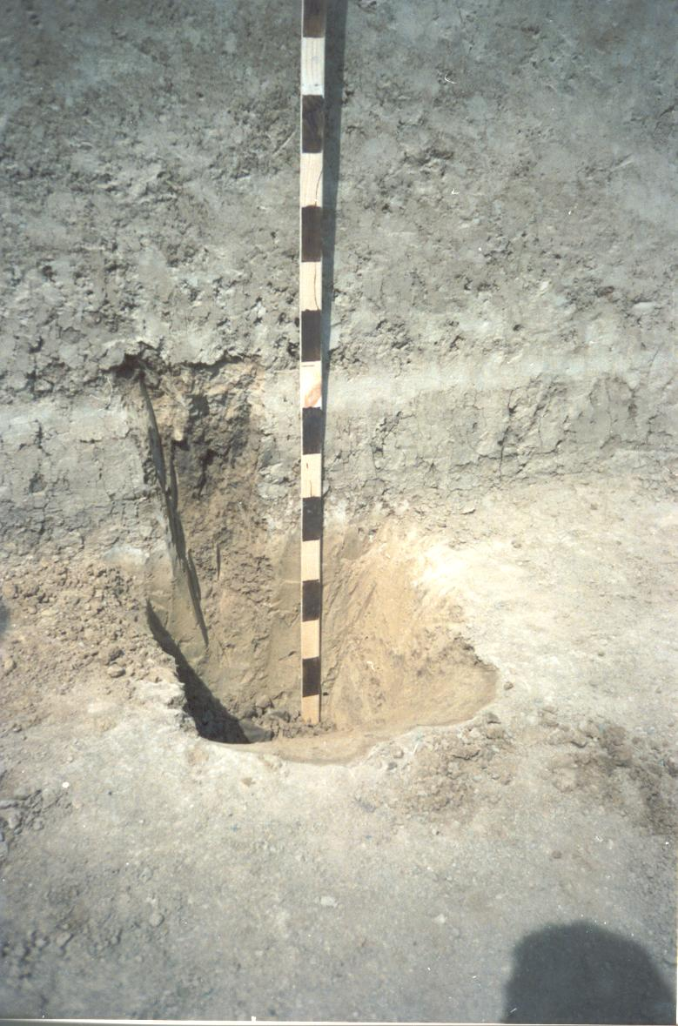
А
В
ВС
С
Рис. 9. Разрез погребенной почвы кургана 1 стоянки «Шарахалсун»

Slide 4
СОЛЕВОЙ СОСТАВ ПОЧВ КУРГАНА 1 СТОЯНКИ «ШАРАХАЛСУН»
Гори­зонт, см | Су­хой оста­ток, % | НСО₃⁻ |  | Сl⁻ |  | SO₄²⁻ |  | Са²⁺ |  | Мg²⁺ |  | Nа⁺
 |  | мг-экв./ 100 г | мг/ 100 г | мг-экв./ 100 г | мг/ 100 г | мг-экв./ 100 г | мг/ 100 г | мг-экв./ 100 г | мг/ 100 г | мг-экв./ 100 г | мг/ 100 г | мг-экв./ 100 г | мг/ 100 г
ПОГРЕБЕННАЯ ПОЧВА
А 0-8 | 0,45 | 0,43 | 26,23 | 3,00 | 105,00 | 0,80 | 38,40 | 0,75 | 1,50 | 1,50 | 18,00 | 1,98 | 45,54
В 8-29 | 0,40 | 1,30 | 79,30 | 4,60 | 161,00 | 0,80 | 38,40 | 1,00 | 2,00 | 1,00 | 12,00 | 4,70 | 108,10
ВС29-76 | 0,28 | 0,38 | 23,18 | 4,10 | 143,50 | 0,90 | 43,20 | 1,25 | 2,50 | 2,50 | 30,00 | 1,63 | 37,49
С 76-… | 0,27 | 0,80 | 48,80 | 3,05 | 106,75 | 0,90 | 43,20 | 1,25 | 2,50 | 1,25 | 15,00 | 2,25 | 51,75
СОВРЕМЕННАЯ ПОЧВА
А_{д} 0-7 | 0,09 | 0,90 | 54,90 | 0,48 | 16,80 | 0,10 | 4,80 | 0,25 | 0,50 | 1,00 | 12,00 | 0,23 | 5,29
А 7-18 | 0,09 | 0,88 | 53,68 | 0,35 | 12,25 | 0,10 | 4,80 | 0,25 | 0,50 | 0,75 | 9,00 | 0,33 | 7,59
В 18-39 | 0,12 | 1,43 | 87,23 | 0,30 | 10,50 | 0,10 | 4,80 | 0,50 | 1,00 | 1,00 | 12,00 | 0,33 | 7,59
ВС39-50 | 0,10 | 1,00 | 61,00 | 0,48 | 16,80 | 0,11 | 5,28 | 0,50 | 1,00 | 0,75 | 9,00 | 0,34 | 7,82
С 50-… | 0,13 | 1,38 | 84,18 | 0,55 | 19,25 | 0,12 | 5,76 | 0,25 | 0,50 | 1,50 | 18,00 | 0,30 | 6,90

Slide 5
СОСТАВ ОБМЕННЫХ ОСНОВАНИЙ ПОГРЕБЕННЫХ И СОВРЕМЕННЫХ ПОЧВ
ПОГРЕБЕННЫЕ ПОЧВЫ |  |  |  |  |  | СОВРЕМЕННЫЕ ПОЧВЫ
Горизонт, глубина (см) | рН | Σ обмен. основан., мг-экв/ 100 г | Са⁺⁺, % от Σ | Мg⁺⁺, % от Σ | Na⁺, % от Σ | Горизонт, глубина (см) | рН | Σ обмен. основан., мг-экв/ 100 г | Са⁺⁺, % от Σ | Мg⁺⁺, % от Σ | Na⁺, % от Σ
«ШАРАХАЛСУН»
А 0-8 | 7,8 | 13,5 | 54,8 | 30,4 | 14,8 | А_{д} 0-7 | 7,6 | 12,6 | 64,3 | 32,5 | 3,2
В 8-29 | 8,4 | 14,9 | 49,6 | 22,7 | 27,7 | А₁ 7-18 | 7,7 | 12,6 | 64,3 | 33,5 | 2,2
ВС29-76 | 8,5 | 16,5 | 55,8 | 12,8 | 31,4 | В 18-39 | 8,0 | 14,2 | 76,9 | 21,1 | 2,0
С 76-... | 8,6 | 14,4 | 64,7 | 19,5 | 15,8 | ВС 39-50 | 8,4 | 14,9 | 67,1 | 30,2 | 2,7
 |  |  |  |  |  | С 50-... | 8,8 | 15,9 | 40,9 | 54,6 | 4,5
«ДАМБА-КАЛАУС-2»,
А 0-11 | 8,1 | 11,4 | 62,5 | 31,7 | 5,8 | А_{д} 0-11 | 7,9 | 10,6 | 76,2 | 20,6 | 3,2
В₁ 11-26 | 8,4 | 13,6 | 44,2 | 42,6 | 13,2 | А₁11-20 | 8,1 | 12,4 | 61,3 | 36,2 | 2,5
В₂ 26-47 | 8,4 | 16,3 | 39,9 | 50,5 | 9,6 | В₁20-34 | 8,5 | 16,3 | 57,8 | 40,2 | 2,0
ВС47-77 | 8,5 | 16,9 | 40,8 | 46,2 | 13,0 | ВС 34-65 | 9,5 | 14,9 | 39,6 | 51,7 | 8,7
С 77-... | 8,5 | 13,9 | 43,0 | 41,0 | 16,0 | С 65-... | 9,8 | 14,6 | 39,0 | 50,0 | 11,0

Slide 6
СОДЕРЖАНИЕ ОСНОВНЫХ ЭЛЕМЕНТОВ ПИТАНИЯ В СОВРЕМЕННЫХ И ПОГРЕБЕННЫХ ПОЧВАХ КУРГАНОВ СТОЯНКИ «ШАРАХАЛСУН»
Содержание, мг/кг почвы
Горизонт, см | NН₄ | NО₃ | Р₂О₅ | К₂О
КУРГАН 1 ПОГРЕБЕННЫЕ ПОЧВЫ
А 0-8 | 0,08 | 105,4 | 21,2 | 300,0
В 8-29 | 0,08 | 217,0 | 22,5 | 340,0
ВС 29-76 | 0,08 | 148,8 | 4,8 | 174,0
С 76-… | 0,08 | 125,6 | 5,3 | 174,0
КУРГАН 2 ПОГРЕБЕННЫЕ ПОЧВЫ
А 0-7 | 0,05 | 105,4 | 38,0 | 224,0
В 7-26 | 1,20 | 206,8 | 39,2 | 248,0
ВС 26-76 | 0,10 | 105,4 | 30,0 | 248,0
С 76-… | 0,13 | 124,0 | 10,0 | 60,0
КУРГАН 3 ПОГРЕБЕННЫЕ ПОЧВЫ
А 0-9 | 0,09 | 322,0 | 44,2 | 126,0
В 9-32 | 0,08 | 320,0 | 56,4 | 124,0
ВС 32-74 | 0,08 | 279,0 | 30,0 | 40,0
С 74 -… | 0,09 | 155,0 | 26,6 | 40,0
СОВРЕМЕННЫЕ ПОЧВЫ
А_{д} 0-7 | 1,90 | 28,8 | 22,5 | 510,0
А₁ 7-18 | 0,30 | 21,7 | 7,9 | 550,0
В 18-39 | - | 27,9 | 2,5 | 332,0
ВС 39-50 | - | 10,2 | 2,5 | 283,0
С 50-… | - | 0,5 | 2,5 | 230,0

Slide 7
ЧИСЛЕННОСТЬ РАЗЛИЧНЫХ ФИЗИОЛОГИЧЕСКИХ ГРУПП МИКРООРГАНИЗМОВ (млн. кл. / 1 г)
ПОГРЕБЕННЫЕ ПОЧВЫ |  |  |  |  | СОВРЕМЕННЫЕ ПОЧВЫ
Гори-зонт, см | Количество микроорганизмов на питательных средах |  |  |  | Горизонт, см | Количество микроорганизмов на питательных средах
 | Аммо-нифи-каторы | Исполь-зующие мин. азот | Микро-мицеты | Целлю-лозораз-руша-ющие |  | Аммо-нифи-каторы | Ис-поль-зую-щие мин. азот | Мик-роми-цеты | Цел-люло-зораз-руша-ющие
КУРГАН 1 «ШАРАХАЛСУН»
А 0-8 | 0,025 | 0,025 | 0,001 | 0,009 | А_{Д} 0-7 | 14,500 | 11,050 | 0,011 | 0,050
В 8-29 | 0,025 | 0,025 | 0,001 | 0,010 | А₁ 7-18 | 12,250 | 11,000 | 0,009 | 0,075
ВС29-76 | 0,025 | 0,025 | 0,001 | 0,009 | В 18-39 | 10,025 | 8,020 | 0,070 | 0,015
С 76-… | 0,015 | 0,010 | 0,001 | 0,009 | ВС39-50 | 5,025 | 3,750 | 0,003 | 0,013
 |  |  |  |  | С 50-… | 0,900 | 0,550 | 0,003 | 0,008
КУРГАН «ДАМБА-КАЛАУС-2»
А 0-11 | 0,075 | 0,050 | 0,002 | 0,009 | А_{д} 0-11 | 12,000 | 9,250 | 0,005 | 0,050
В₁ 11-26 | 0,050 | 0,035 | 0,001 | 0,004 | А₁ 11-20 | 11,500 | 9,000 | 0,003 | 0,025
В₂ 26-47 | 0,050 | 0,035 | 0,001 | 0,003 | В₁ 20-34 | 10,750 | 9,500 | 0,003 | 0,015
ВС 47-77 | 0,015 | 0,010 | 0,001 | 0,001 | ВС 34-65 | 6,000 | 5,050 | 0,001 | 0,007
С 77-... | - | - | 0,001 | 0,001 | С 65-... | 1,000 | 0,750 | 0,001 | 0,005

Slide 8
Таким образом, каштановые почвы последовательно прошли стадии: солончаков → солончаковатых → солонцевато-солончаковатых → солонцов →солонцеватых → зональных каштановых почв
Основным фактором в эволюционном изменении черноземов выступает время и скорость почвообразования, обусловленная климатическим фактором.

Slide 9
Процесс почвообразования носит эволюционный характер и для черноземов образует эволюционный ряд: черноземы южные → обыкновенные → типичные → выщелоченные → оподзоленные. Трудно представить, что образуясь на карбонатной лессовой породе, черноземы сразу перешли в разряд выщелоченных. Они обязательно прошли карбонатную стадию.
Основным фактором в эволюционном изменении черноземов выступает время и скорость почвообразования, обусловленная климатическим фактором.

Slide 10
Б.С. Алякринский (1985) писал, что жизненный процесс представляет собой неразрывное единство двух полярных противоположностей – разрушения и созидания. Почвообразование можно считать результатом взаимодействия двух взаимоисключающих начал – живой и косной материй. Живые растительные формации и микроорганизмы для удовлетворения своих пищевых потребностей должны разрушать минералы и горные породы, слагающие почвы. «Именно разрушение является движущей, активной, ведущей, т.е. первичной по отношению к созиданию, стороной жизненного процесса» (Б.С. Алякринский, С.И. Степанова, 1985, с. 18).
Такова философия жизни, которая гласит: для того, чтобы что-то создать, надо что-то разрушить. Для создания собственной биомассы, растения разрушают минералы, добывая оттуда все необходимые элементы питания.

